Slide 1
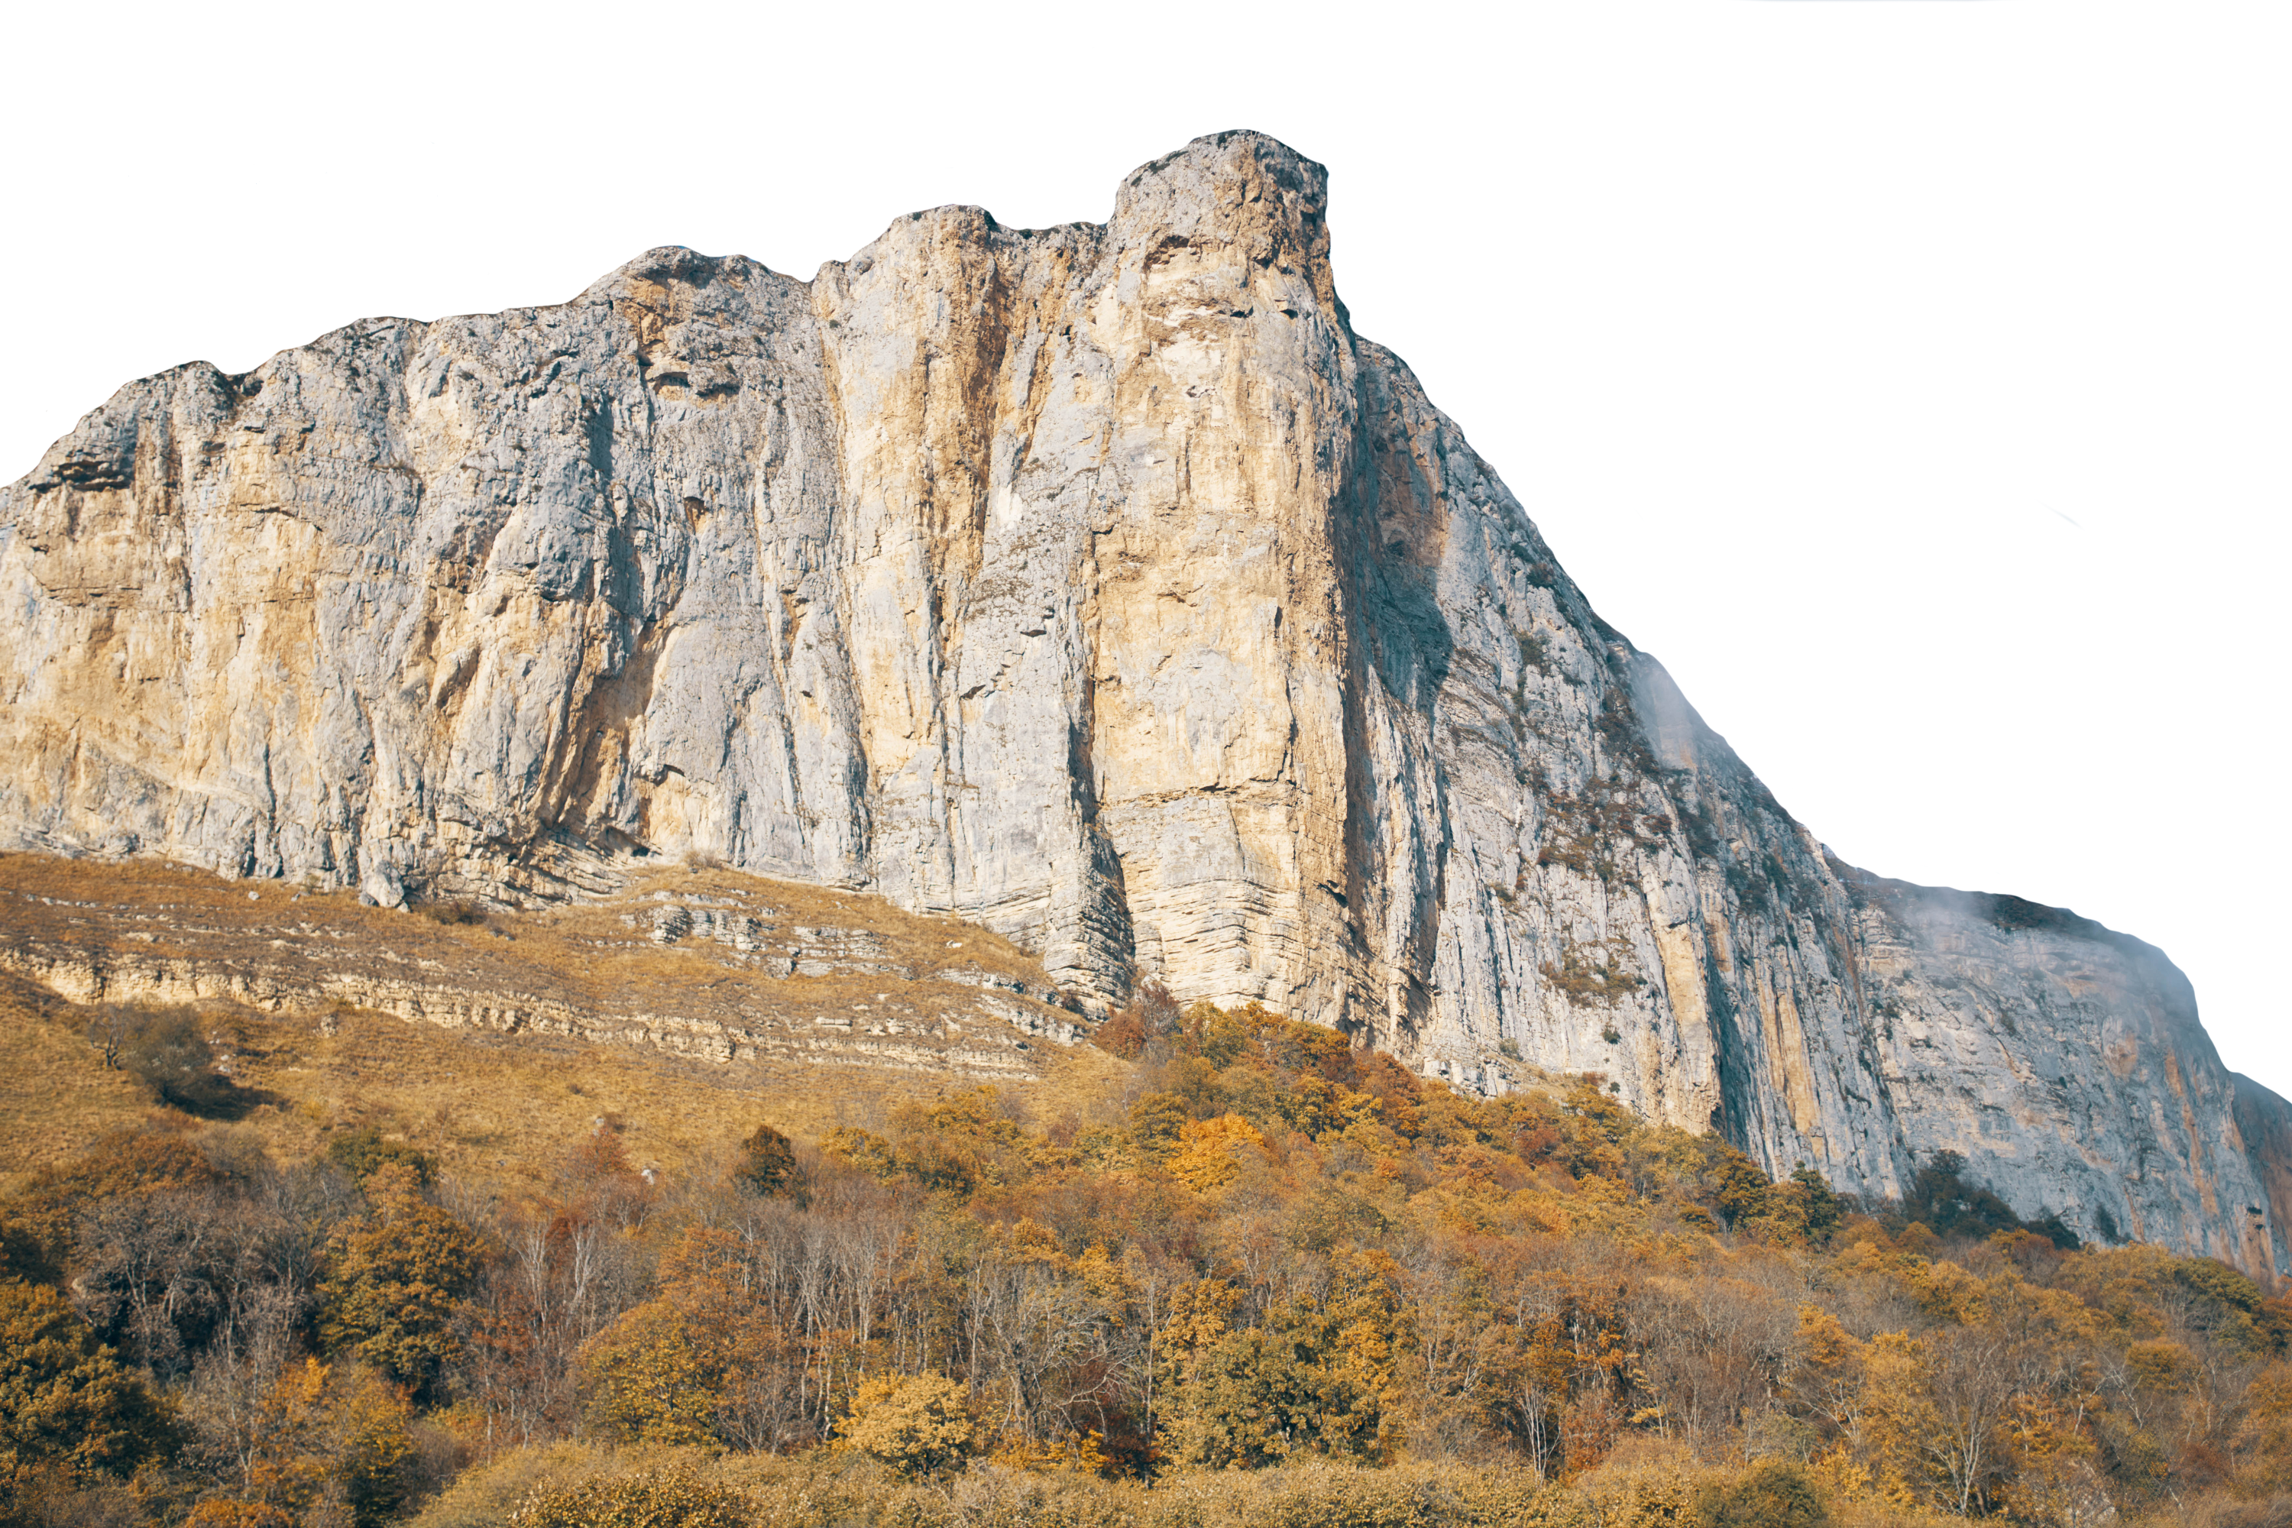

Lección 18
EL PECADO
1 Juan 1.5—2.6
«Si decimos que no tenemos pecado, nos engañamos
a nosotros mismos y la verdad no está en nosotros. Si
confesamos nuestros pecados, él es fiel y justo para
perdonar nuestros pecados y limpiarnos de toda maldad».
1 Juan 1.8-9

Slide 2

Reconocer y entender que el pecado no es solamente una acción, sino también una condición.
Ver la necesidad de la confesión de pecado tanto en la devoción privada como en el culto público.
Ver la conexión entre la confesión, el perdón y la comunión mutua entre los creyentes.

Slide 3
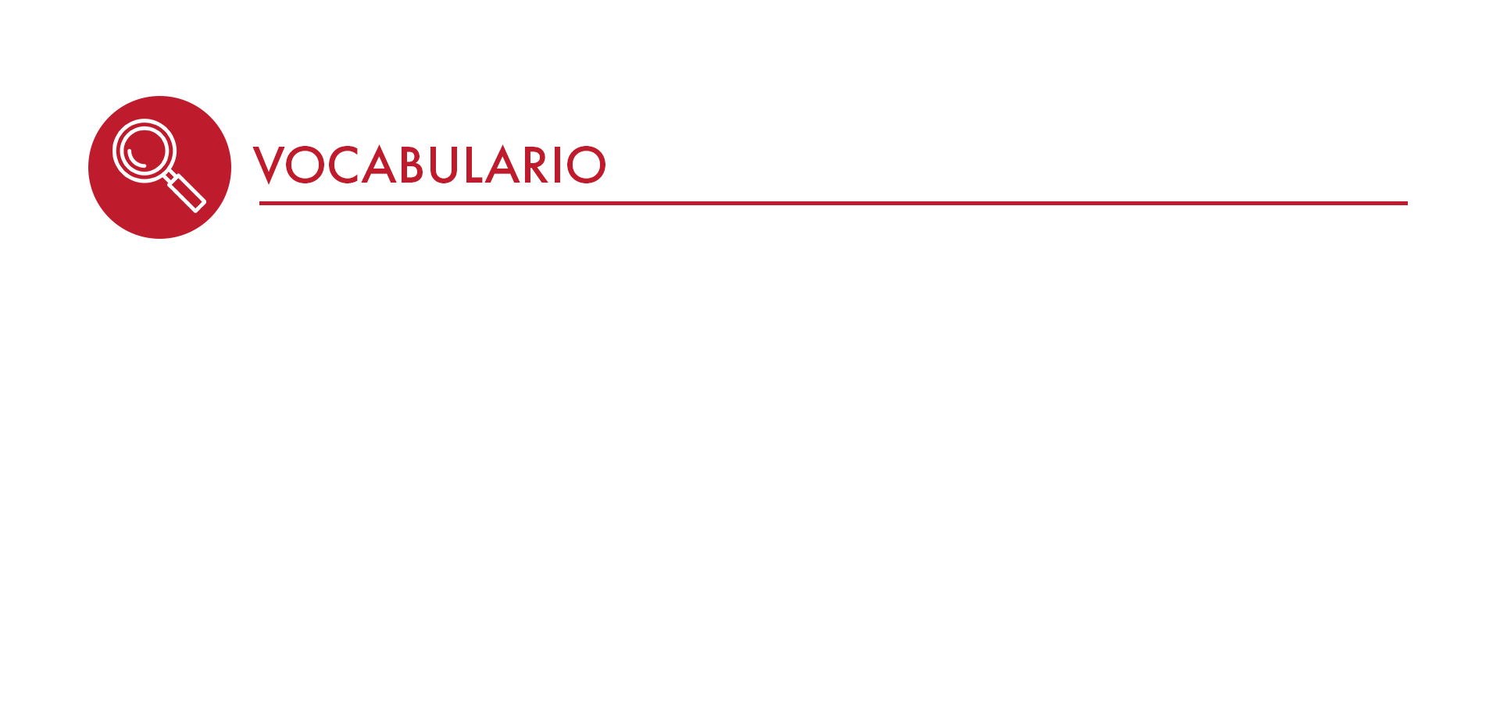
Pecado: La palabra «pecado» (en griego, amartía) tiene varios sentidos. El más común de ellos, y lo que normalmente entendemos por esa palabra, es cualquier acción, pensamiento o propósito que se oponga a la voluntad de Dios. Así nos preguntamos, por ejemplo, si una acción particular es pecado.

Slide 4
Pero en la literatura juanina esa misma palabra frecuentemente indica, no solo la acción de pecar, sino también la condición humana que es, a la vez, resultado y causa de los «pecados» individuales. Los ejemplos son muchos. En el Evangelio de Juan encontramos que el pecado no es tanto lo que se hace sino lo que se es, lo que se lleva consigo (Jn 15.24). Lo mismo es cierto en la Primera Epístola de Juan, que ahora estudiamos. En ella, el «pecado», además de ser una acción o una decisión, es una condición. No solamente se peca, sino que también se es pecador.

Slide 5

1 Juan 1.5–6
RVR
5 Éste es el mensaje que hemos oído de él y os anunciamos: Dios es luz y no hay ningunas tinieblas en él.
6 Si decimos que tenemos comunión con él y andamos en tinieblas, mentimos y no practicamos la verdad.
VP
5 Éste es el mensaje que Jesucristo nos enseñó y que les anunciamos a ustedes: que Dios es luz y que en él no hay ninguna oscuridad.
6 Si decimos que estamos unidos a él, y al mismo tiempo vivimos en la oscuridad, mentimos y no practicamos la verdad.

Slide 6
1 Juan 1.7-8
RVR
7 Pero si andamos en luz, como él está en luz, tenemos comunión unos con otros y la sangre de Jesucristo, su Hijo, nos limpia de todo pecado.
8 Si decimos que no tenemos pecado, nos engañamos a nosotros mismos y la verdad no está en nosotros.
VP
7 Pero si vivimos en la luz, así como Dios está en la luz, entonces hay unión entre nosotros, y la sangre de su Hijo Jesús nos limpia de todo pecado.
8 Si decimos que no tenemos pecado, nos engañamos a nosotros mismos y no hay verdad en nosotros;

Slide 7
1 Juan 1.9-10
RVR
9 Si confesamos nuestros pecados, él es fiel y justo para perdonar nuestros pecados y limpiarnos de toda maldad.
10 Si decimos que no hemos pecado, lo hacemos a él mentiroso y su palabra no está en nosotros.
VP
9 pero si confesamos nuestros pecados, podemos confiar en que Dios, que es justo, nos perdonará nuestros pecados y nos limpiará de toda maldad.
10 Si decimos que no hemos cometido pecado, hacemos que Dios parezca mentiroso y no hemos aceptado verdaderamente su palabra.

Slide 8
1 Juan 2.1-2
RVR
1 Hijitos míos, estas cosas os escribo para que no pequéis. Pero si alguno ha pecado, abogado tenemos para con el Padre, a Jesucristo, el justo.
2 Él es la propiciación por nuestros pecados, y no solamente por los nuestros, sino también por los de todo el mundo.
VP
1 Hijitos míos, les escribo estas cosas para que no cometan pecado. Aunque si alguno comete pecado, tenemos ante el Padre un defensor, que es Jesucristo, y él es justo.
2 Jesucristo se ofreció en sacrificio para que nuestros pecados sean perdonados; y no sólo los nuestros, sino los de todo el mundo.

Slide 9
1 Juan 2.3-4
RVR
3 En esto sabemos que nosotros lo conocemos, si guardamos sus mandamientos.
4 El que dice: «Yo lo conozco», pero no guarda sus mandamientos, el tal es mentiroso y la verdad no está en él.
VP
3 Si obedecemos los mandamientos de Dios, podemos estar seguros de que hemos llegado a conocerlo.
4 Pero si alguno dice: «Yo lo conozco», y no obedece sus mandamientos, es un mentiroso y no hay verdad en él.

Slide 10
1 Juan 2.5-6
RVR
5 Pero el que guarda su palabra, en ése verdaderamente el amor de Dios se ha perfeccionado; por esto sabemos que estamos en él.
6 El que dice que permanece en él, debe andar como él anduvo».
VP
5 En cambio, si uno obedece su palabra, en él se ha perfeccionado verdaderamente el amor de Dios, y de ese modo sabemos que estamos unidos a él.
6 El que dice que está unido a Dios, debe vivir como vivió Jesucristo».

Slide 11

Hay un relación estrecha e inquebrantable entre la confesión de pecados, el amor de Dios y el amor mutuo. Sin confesar no solamente nuestros pecados particulares, sino también nuestra profunda pecaminosidad, no podemos experimentar verdaderamente la grandeza del amor de Dios. Ese amor es la base del amor mutuo entre los creyentes. Por mucho que deseemos ser una comunidad de amor, no lo lograremos si no empezamos confesándonos pecadores. Y somos pecadores porque cometemos pecados, pero más todavía porque hay en nosotros y nosotras un poder del pecado, lo que en otra lección vimos a Pablo llamar «la ley de la carne».

Slide 12
Tanto en nuestro culto comunitario como en nuestras devociones privadas, es útil y hasta necesario practicar la confesión de nuestros pecados y de nuestra profunda pecaminosidad. Tal confesión aumentará nuestro amor a Dios y nuestro aprecio a otras personas que –como nosotros y con nosotros– son pecadoras y confiesan que lo son.
Ese reconocimiento nos permite hacer lo que nuestro pasaje llama «andar en Dios», y «andar como él anduvo».

Slide 13
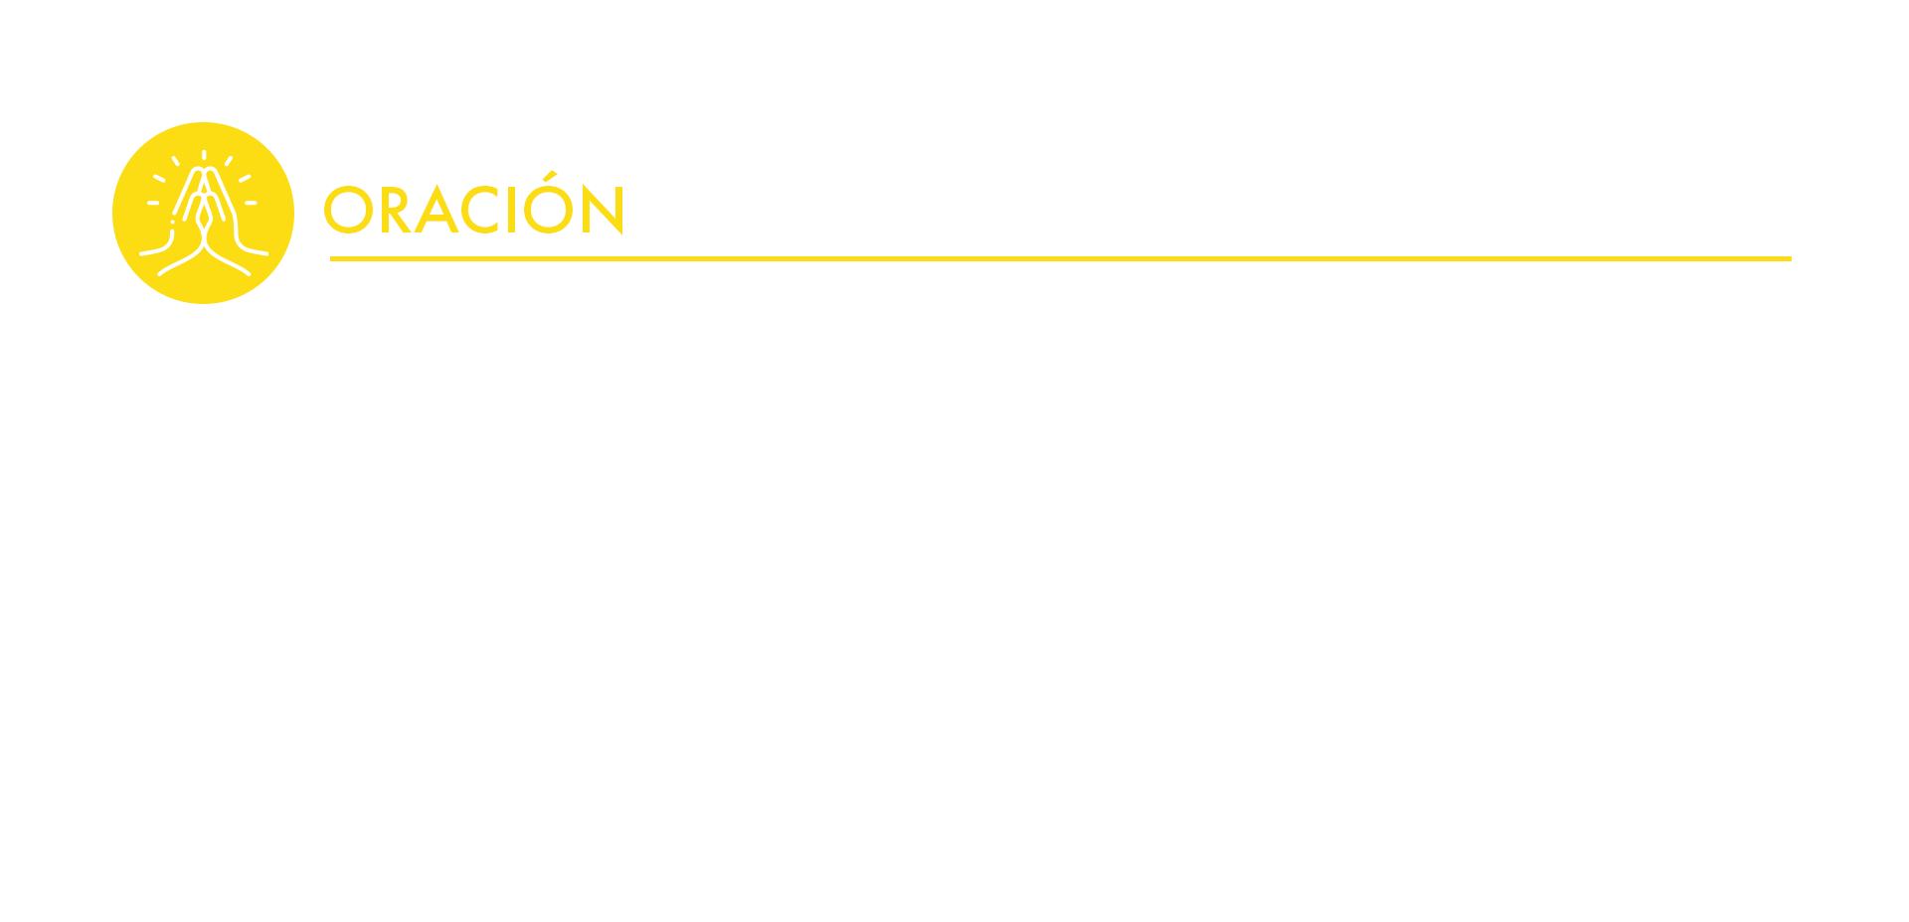
Padre, hemos pecado contra el cielo y contra ti. Te lo confesamos con dolor y arrepentimiento. Perdónanos, límpianos de toda maldad y ayúdanos a andar en luz como Jesús anduvo. Reconcílianos contigo, pero también con nuestros hermanos y hermanas, pecadores como nosotras y nosotros, pero reconciliados contigo y reconciliados también entre nosotros y nosotras. Por Jesucristo, nuestra reconciliación. Amén.

